Slide 1
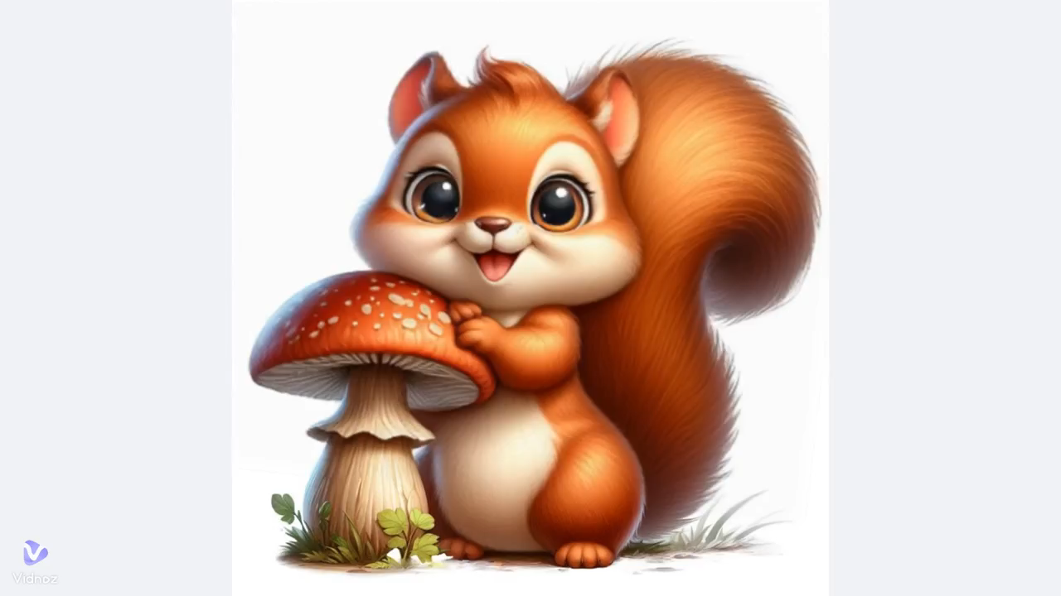

Slide 2
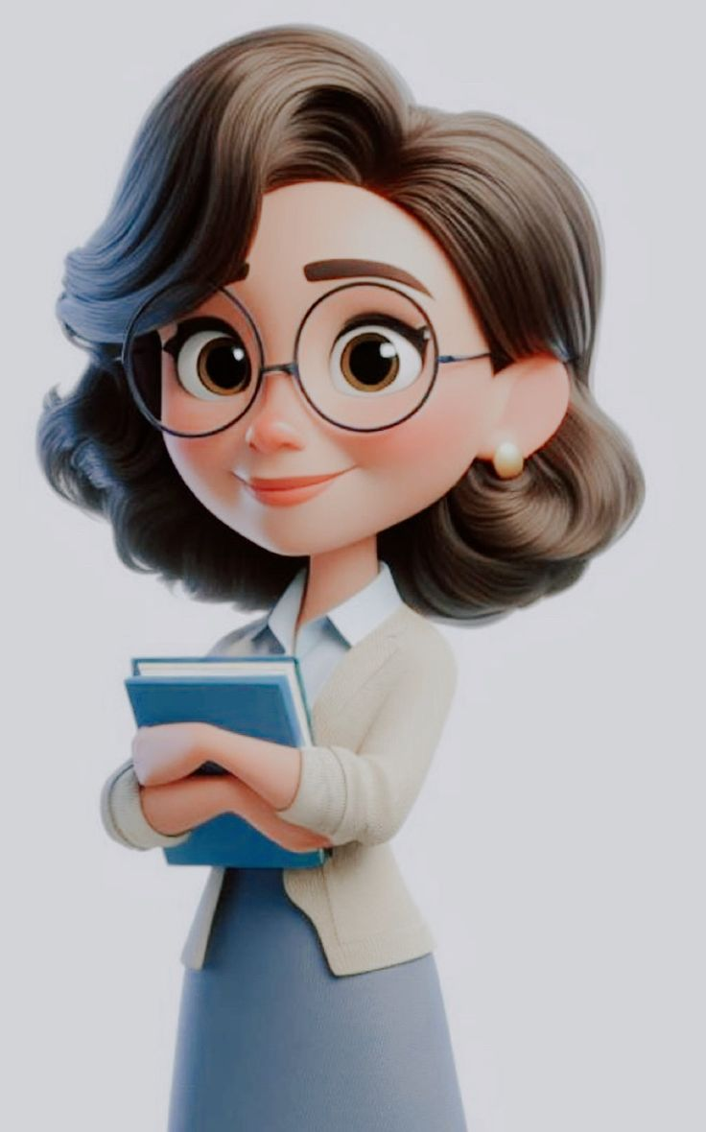
Сьогодні на уроці будемо спостерігати за закінченнями іменників чоловічого роду в орудному відмінку;
Вправлятися у вмінні змінювати слова;

Slide 3

Досліджую закінчення іменників чоловічого роду на –р в орудному відмінку однини
Двадцять дев`яте січня
Класна робота

Slide 4

Пригадайте назви відмінків і питання, на які вони відповідають
Називний хто? що?
Родовий кого? чого?
Давальний кому? чому?
Знахідний кого? що?
Орудний ким? чим?
Місцевий на кому? на чому?

Slide 5

wordwall

Slide 6

Словниковий диктант
Шофер, гончар, чоботар, бондар, комбайнер, скляр, маляр, перукар, шахтар.

Slide 7

Вправа 34 , с. 98
-ом -ем
https://www.eslkidsgames.com/bomb-interactive-timer

Slide 8
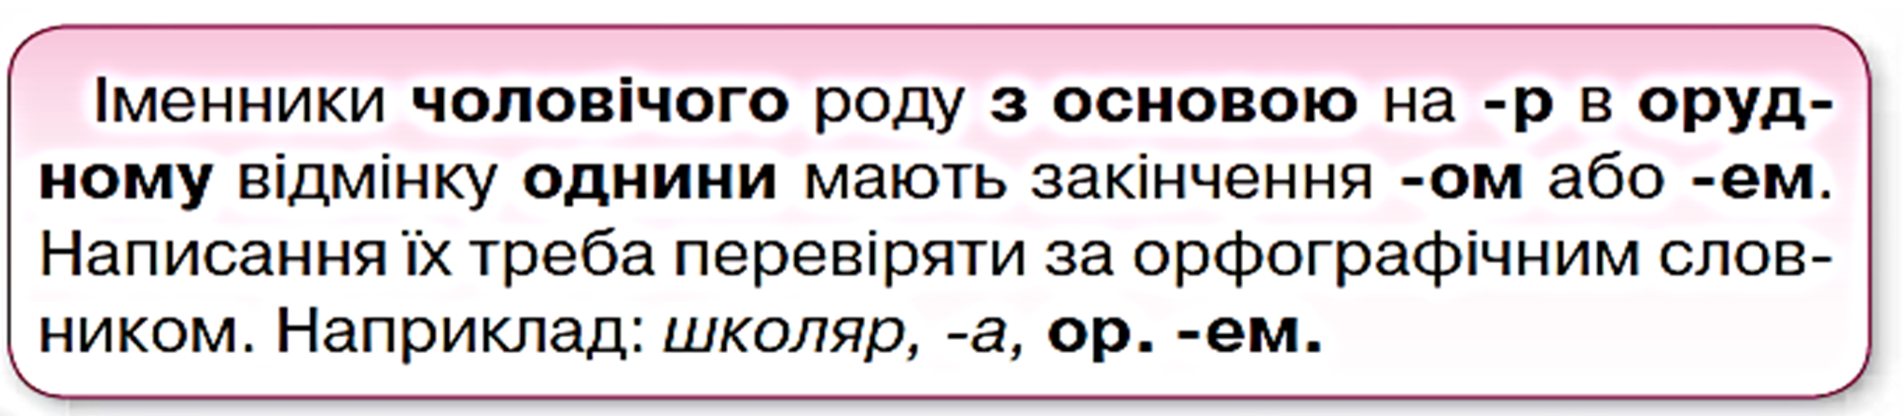

Slide 9
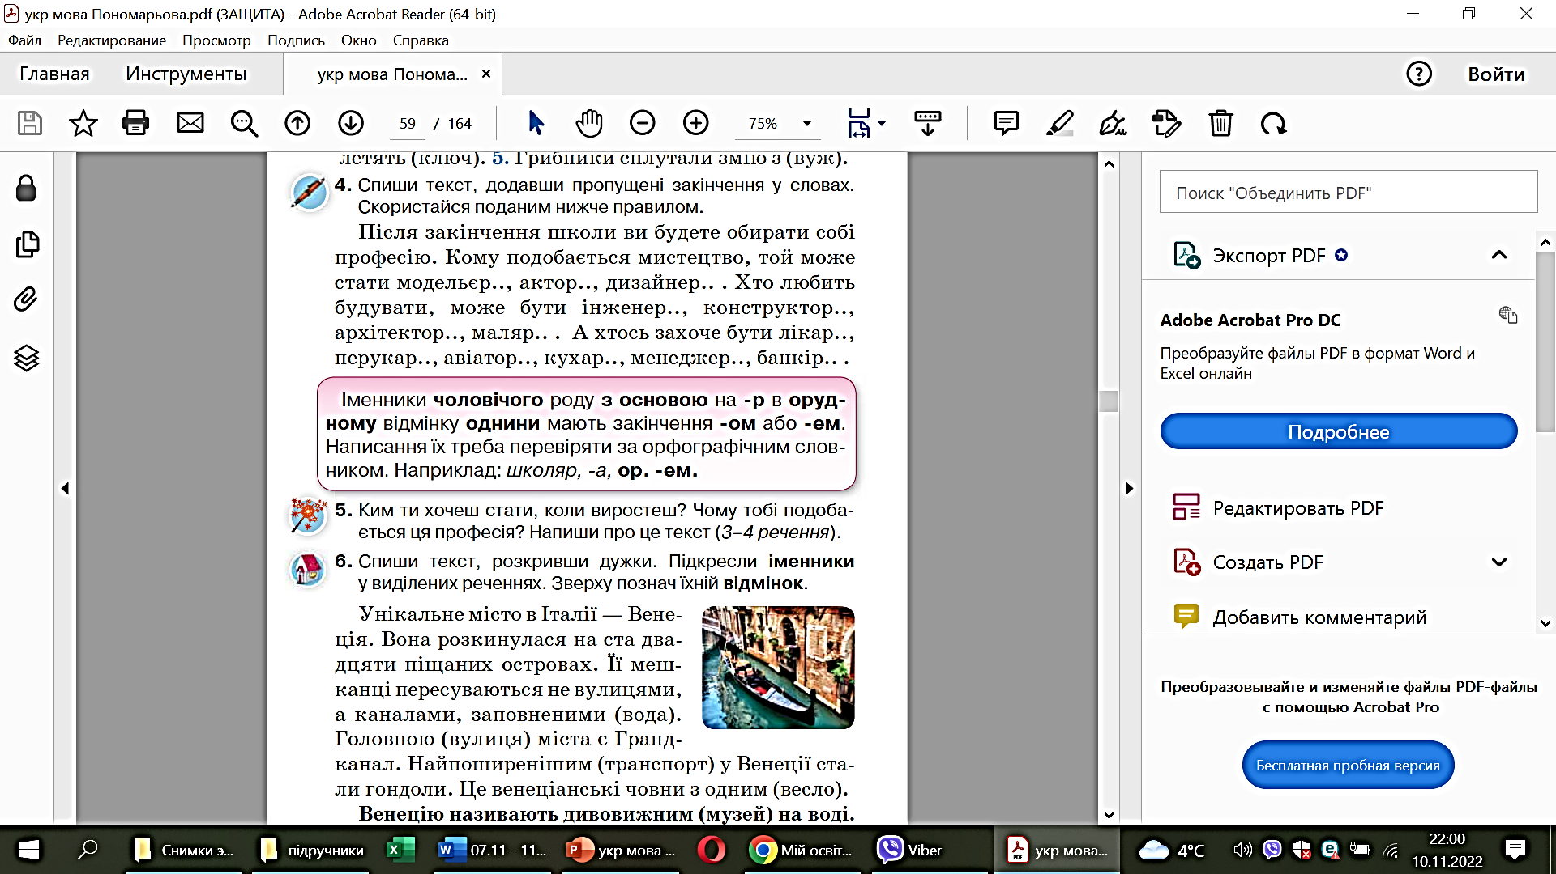
Вправа
Прочитай текст, додавши пропущені закінчення у словах.
ом
ом
ом
ом
ом
ом
ом
ем
ем
ом
ем
ом
ом

Slide 10
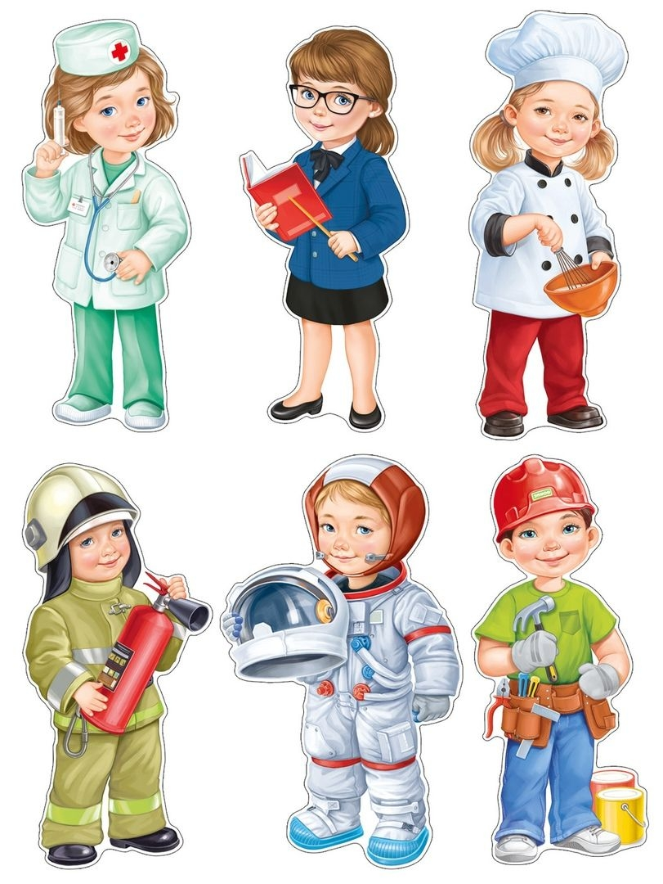

Ким ти хочеш стати, коли виростеш?
Чому тобі подобається ця професія?
Друже, яку б професію ти не обрав/ла у майбутньому, головне — сумлінно виконувати свої професійні обов’язки. Тоді ти обов’язково досягнеш високих результатів у своїй професії

Slide 11

Вправа
Кухар Не святі горшки ліплять.
Гончар Під одну гребінку.
Перукар Зварити кашу.

Slide 12
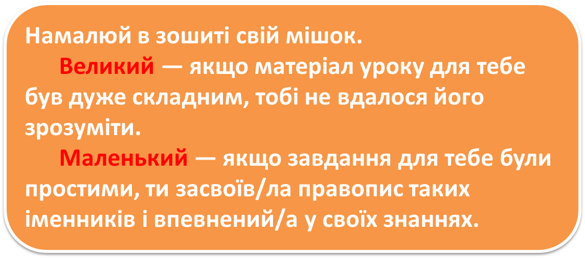
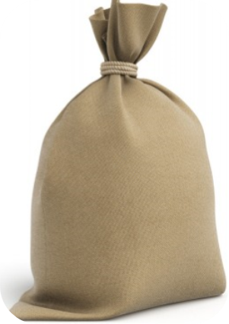
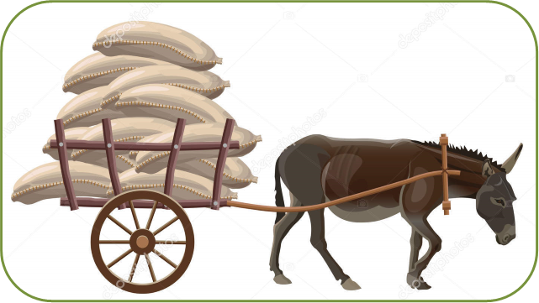
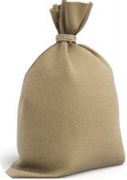

Slide 13













Рефлексія «Загадкові листи».
Обери лист, який ти хочеш відкрити
(для відкриття по листі варто натиснути)
Сьогодні
на уроці
я навчився/
навчилася…
На уроці
я запам’ятав/
запам’ятала…
Найкраще
мені вдалося…
Найбільше
мені сподобалося…
Урок
завершую з настроєм…
Труднощі виникали…

